Slide 1

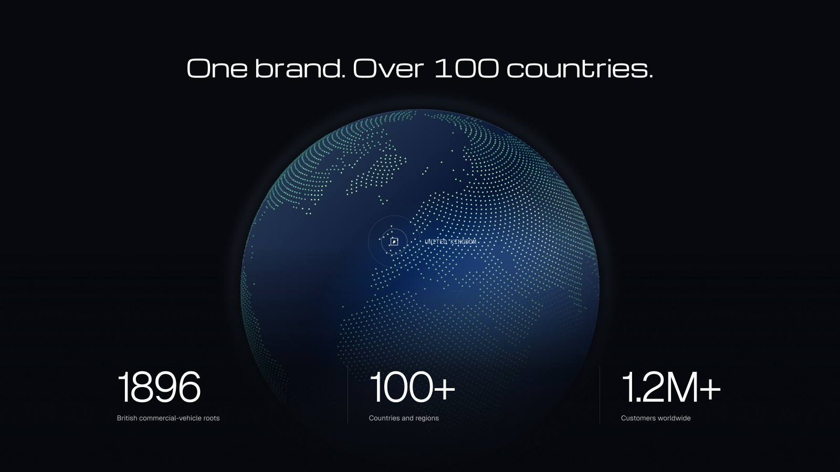
HOMEPAGE WEB UI · DESIGN RATIONALE
官网首页 Web UI
设计解说
每一个字号、颜色、间距与板块，为什么这样设计，
以及它如何表达 MAXUS 的品牌。
Drive the Charge · 驭电先行
2026.10
Notes:
开场：这份文件逐屏讲清首页每个设计决定的原因——为什么用这个字体、这个字号、这个颜色、这个间距，以及每个板块要表达什么品牌信息。所有理由都回到贵司两份材料：《品牌升级方案 v3》和 9/24、9/29 内容架构会议纪要。

Slide 2
00 / DESIGN BASIS
所有设计决定，都来自贵司自己的三份依据
01
02
03
品牌升级方案 v3
内容架构会议纪要
受众与风格定位
口号 Drive the Charge / 驭电先行
黑白核心色：trust · clarity · authority
线条由粗重变细锐，去装饰化
一抹高饱和亮蓝，代表电动能量
European-born · Since 1896 · 100+ 国家
首页目标：拉高品牌调性
参考奢侈品官网，跳出传统车企
首页不放配置表，车型以“家族”呈现
News 与 Blog 合并为 News & Insights
页脚只做直达链接
受众：车队、司机、工程现场用户
风格是 Professional，不是 Business
参考奔驰：简洁字体 + 按钮悬停反馈
Global Brand, Local Action
全球站负责形象与拉新，不卖车
Notes:
客户最认可的一句话是：“这是按你们自己定的方向做的。”所以每一页的理由都标注了出处：品牌方案、会议纪要、受众定位。

Slide 3
00 / PRINCIPLES
一句话：把首页对齐到 ONE MAXUS
01
02
03
统一
减法
全球化叙事
ONE VOICE
LESS, BUT SHARPER
GLOBAL → LOCAL
字体、颜色、间距、按钮、箭头全部收成一套规范。12 级字号、16 个颜色、8 的倍数间距，全站只有一种声音，各国站拿过去直接复用。
去掉 UI 里的大面积蓝色和装饰；按钮弱化为“文字 + 箭头”。颜色越克制，车和画面越成为主角——这正是奢侈品官网的方法。
用地球把“100+ 国家”讲成一个故事：自转 → 停在用户所在国 → 本地实拍 → 数据。Global Brand, Local Action。
Notes:
品牌方案原话：新标识要“黑白核心色、去装饰化、专业感与国际感更强”；会议要求首页“拉高品牌调性、参考奢侈品官网”。我们因此做了三件事：统一、减法、全球化叙事。

Slide 4
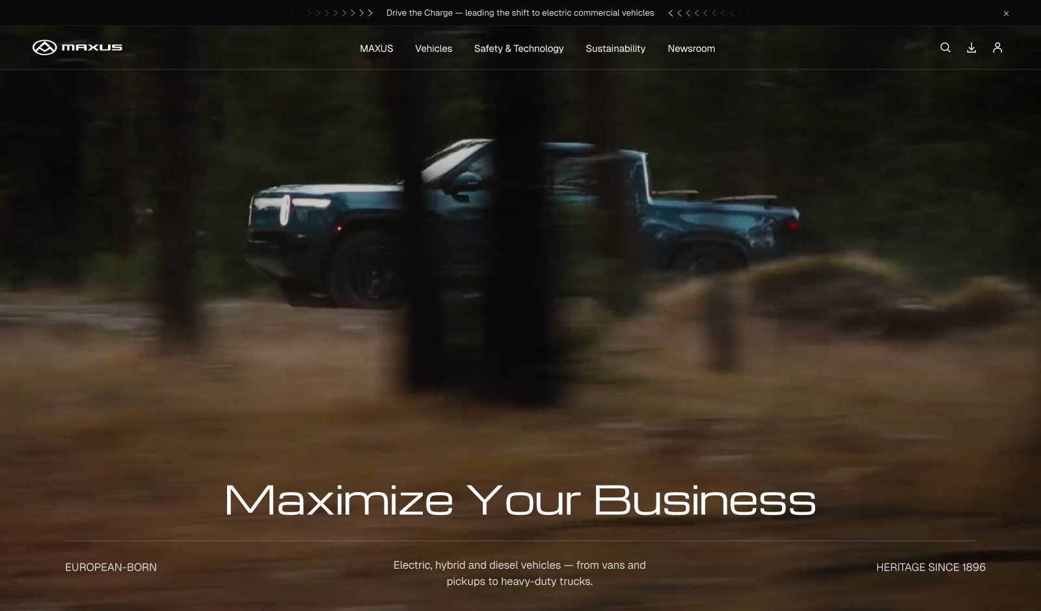

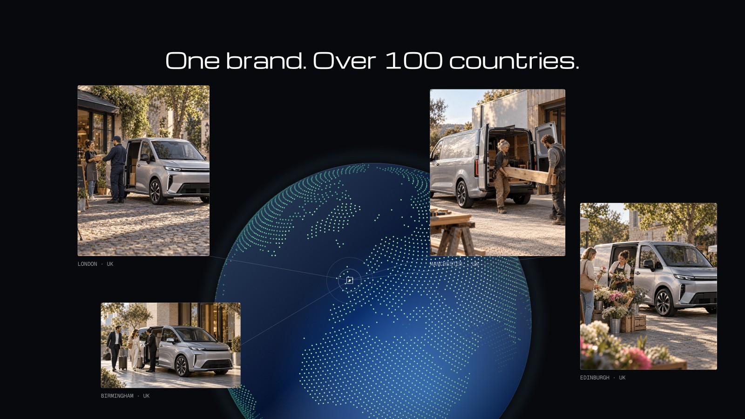
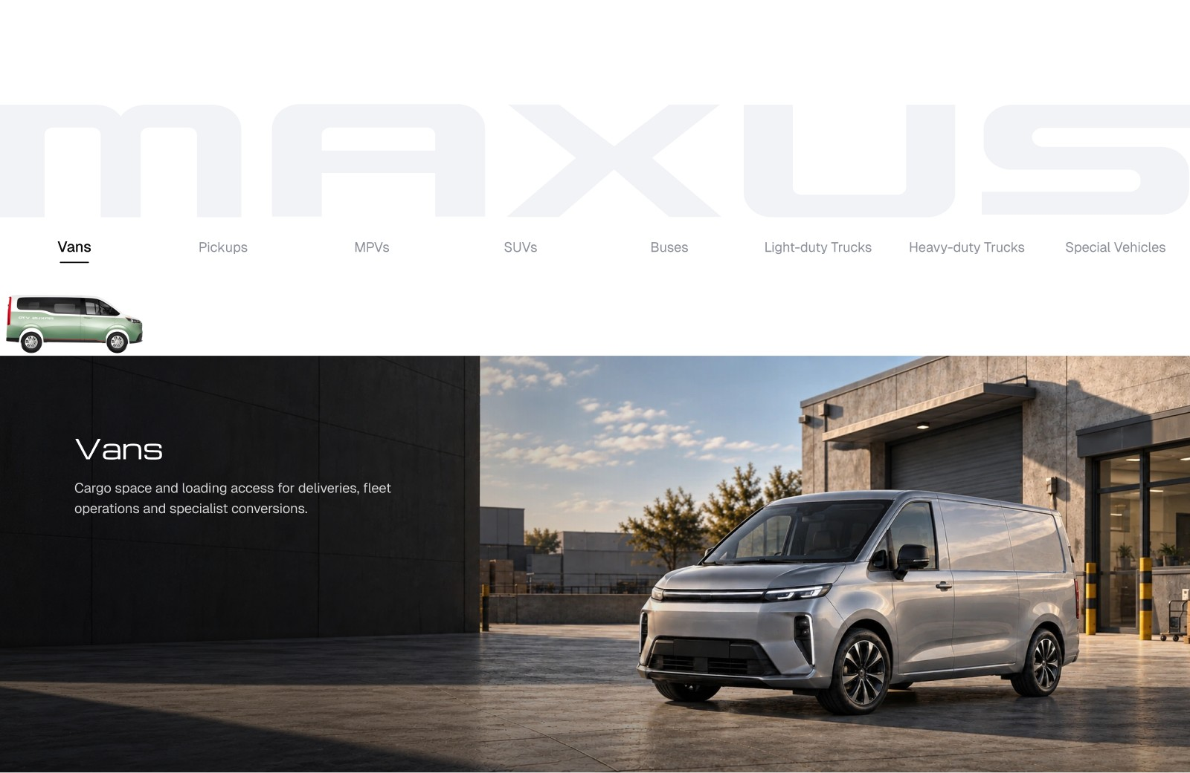
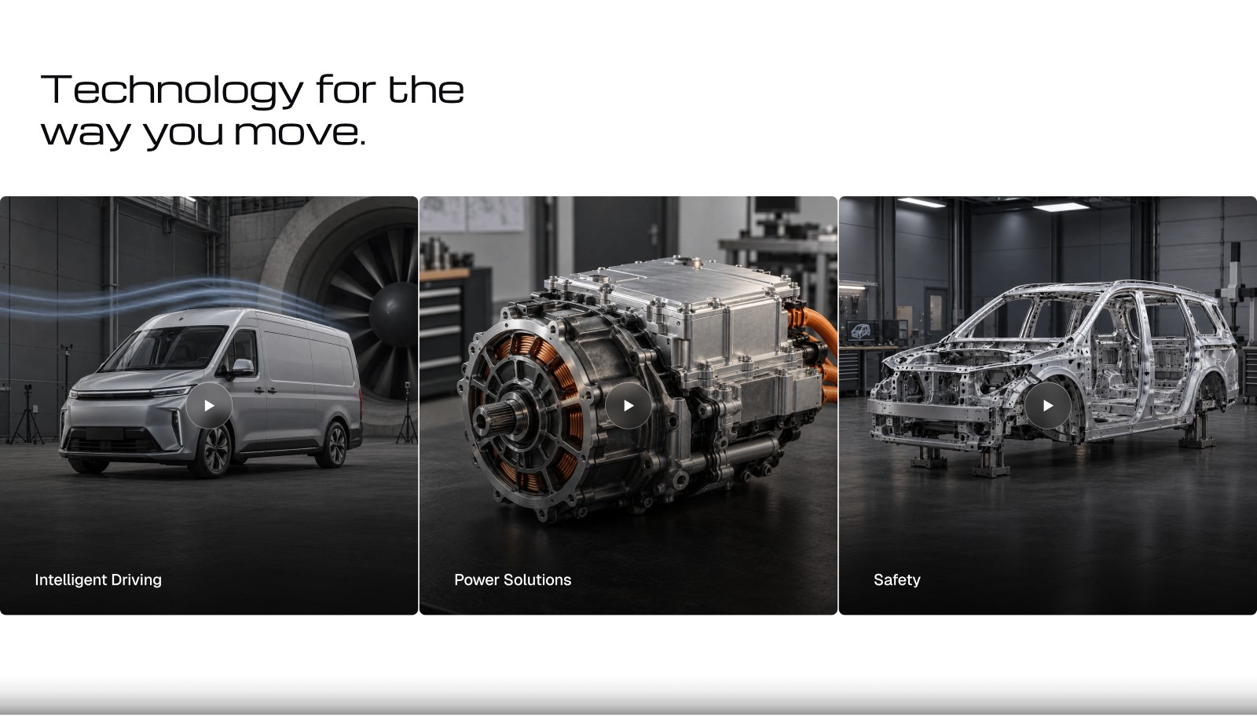
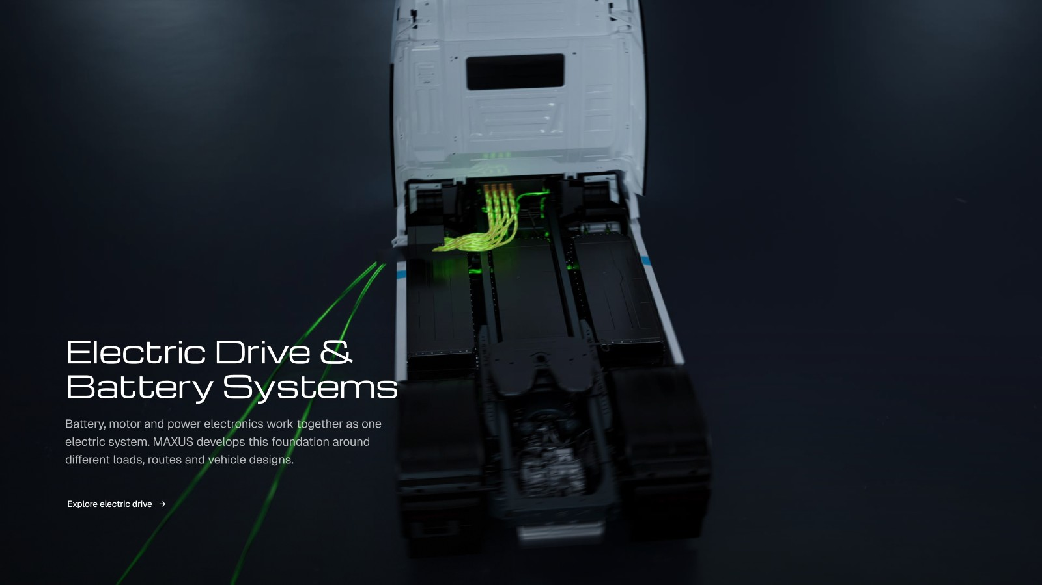
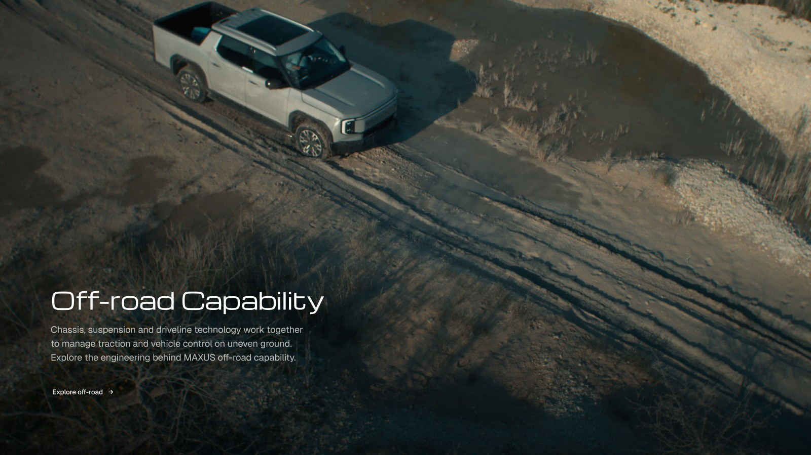
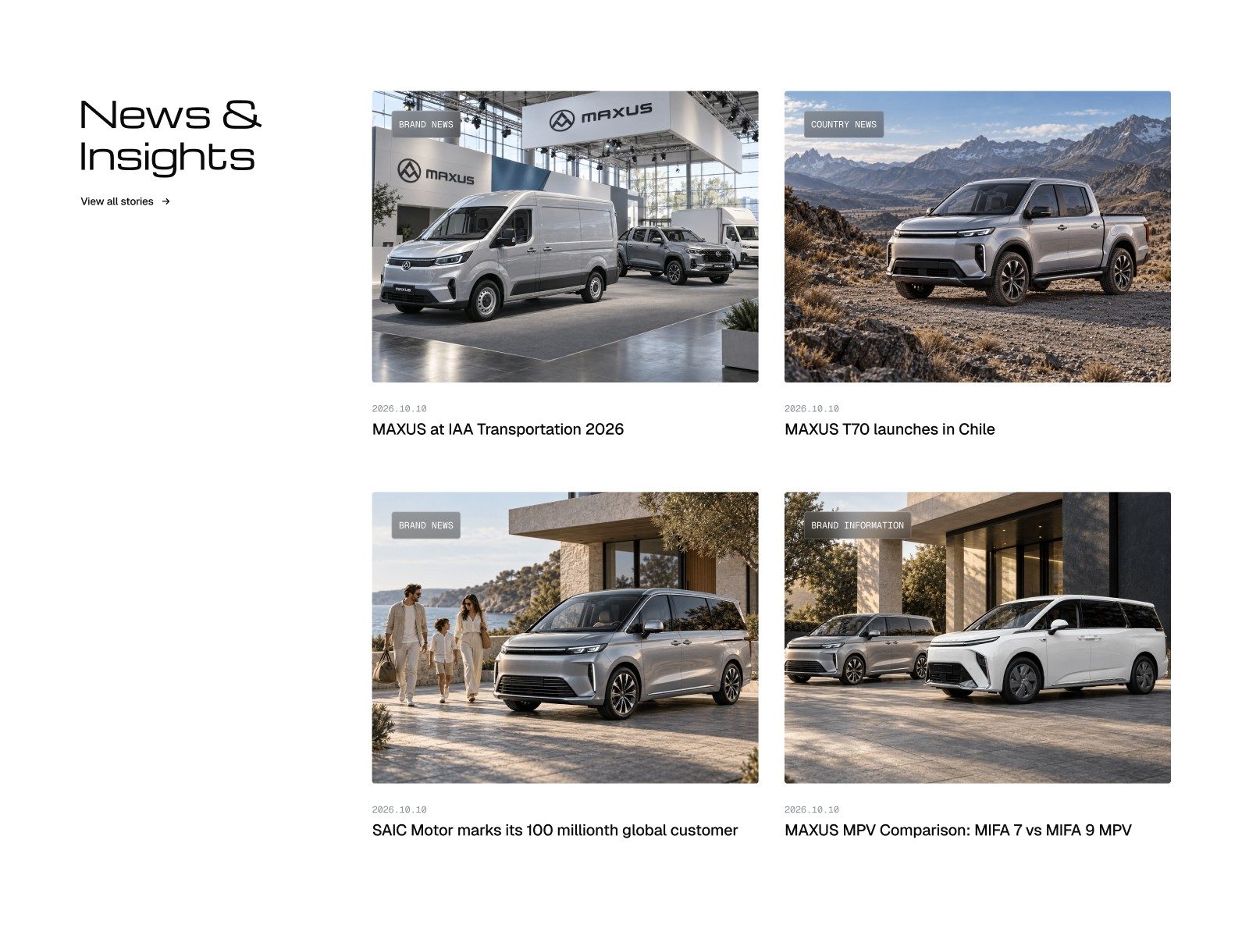
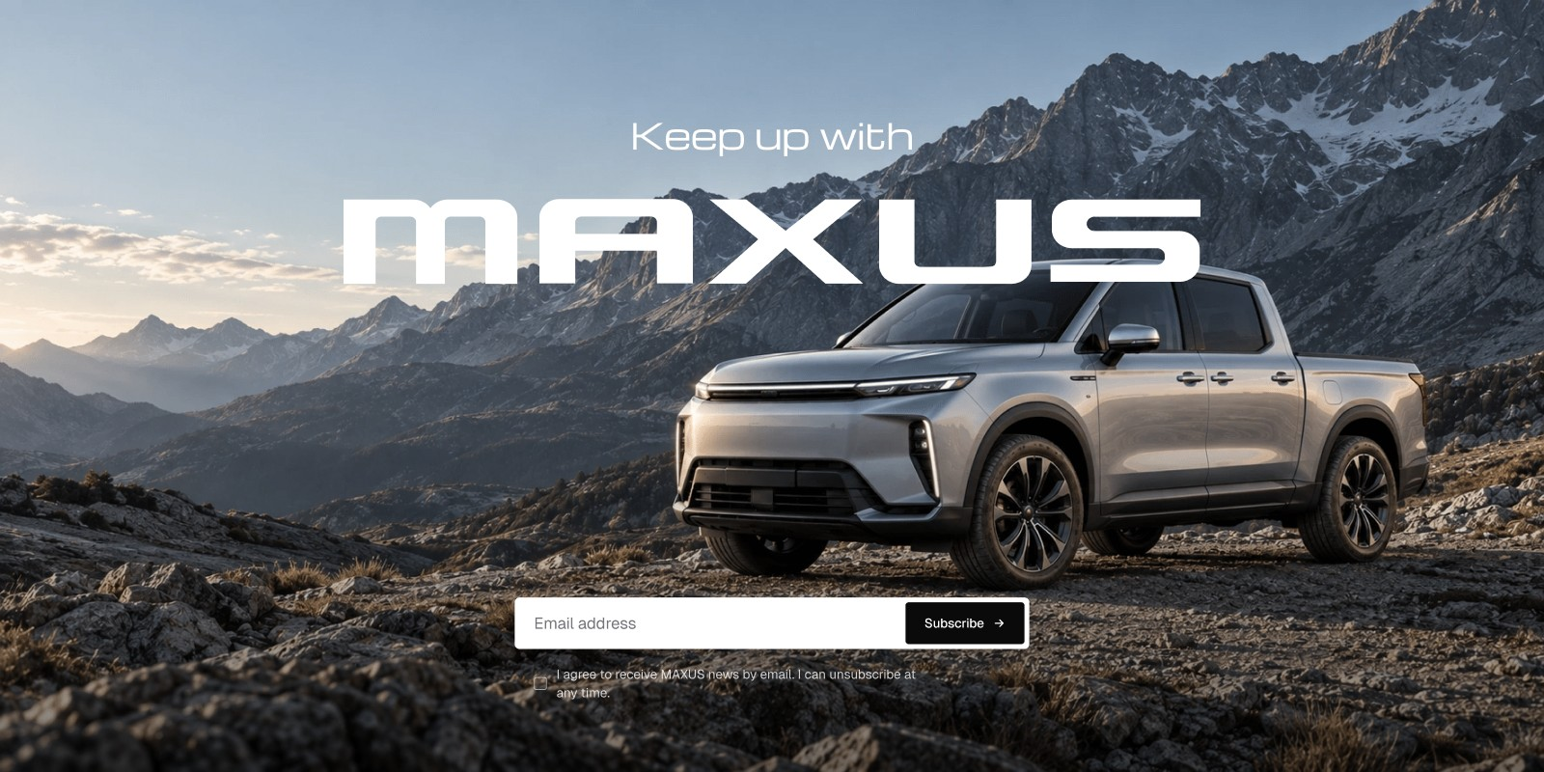
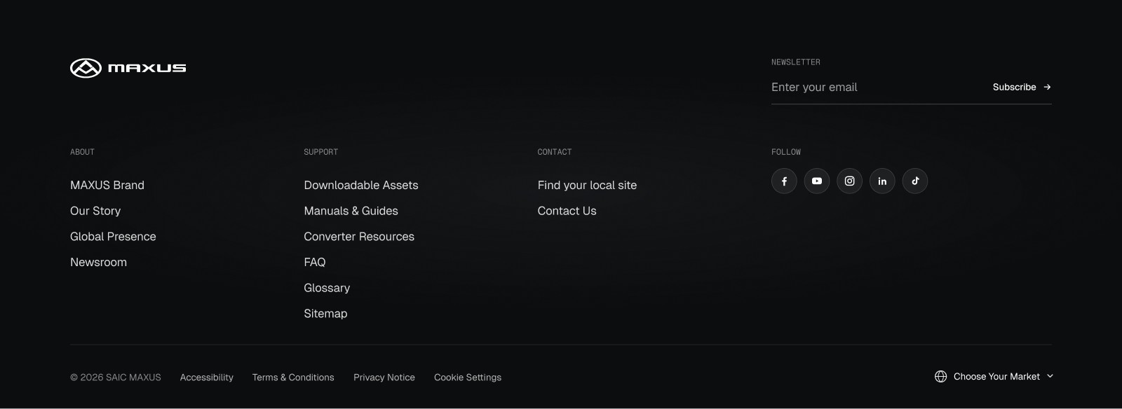
00 / PAGE STRUCTURE
首页 10 屏：从品牌到产品，再到资讯与服务
01
02
02a
02b
03
04
05
06
07
08
09
首屏
全球
本地
数据
车型
科技
电驱
越野
资讯
订阅
页脚
品牌主张
一个品牌
用户所在国
1896 · 100+
七大家族
三大能力
工程章节
工程章节
News & Insights
唯一转化
直达链接
第一幕 · 我是谁
第二幕 · 我能做什么
第三幕 · 保持联系
首屏 + 全球 + 数据
车型 + 科技 + 电驱 + 越野
资讯 + 订阅 + 页脚
先讲品牌：European-born、Since 1896、100+ 国家。这是海外信任成本最低的叙事（品牌方案 ④）。
以“家族”和“能力”呈现产品，不放 SKU、不放配置表（9/29 会议）。
News & Insights 承接内容；订阅是全页唯一的实心按钮；页脚只做直达。
Notes:
整页按“三幕”组织：我是谁 → 我能做什么 → 保持联系。像一本品牌画册，而不是模块的堆砌。深浅屏交替（深 · 深 · 浅 · 浅 · 深 · 深 · 浅 · 深 · 深），给长页面呼吸节奏。

Slide 5
01
设计系统
Typography · Color · Spacing · Hover —— 先定规则，再做页面
Notes:
先讲规则，再讲页面。客户问“为什么这里是这个字号”，答案都在这一章。

Slide 6
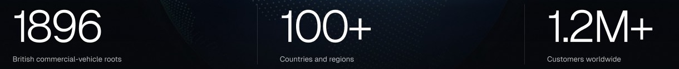

01 / TYPEFACES
三套字体，各司其职
Michroma Regular
标题 / 品牌声音
贵司提供的品牌字体。宽体几何字形与 MAXUS 字标同源，一眼就是“MAXUS 的字”。只用 Regular：新标识要求“线条由粗重变细锐”，宽体字本身视觉重量已足够，加粗反而笨重。
Geist Light / Regular / Medium
正文 · 导航 · 数字
中性的现代无衬线，大屏小字都清晰，覆盖欧洲多语言字符。替换原稿的 Arimo（Arial 替代字体）与 D-DIN 粗体——后者显得陈旧、喧闹。数字用 Light，大而不重。
Geist Mono
标签 · 日期 · 地点
等宽字像发动机铭牌、车辆 VIN 码的工程标注，传递“Professional”的工业气质，而不是办公室的“Business”。全大写 + 小字号，只做标注，不做阅读。
Notes:
为什么三套？一套负责“品牌声音”（Michroma），一套负责“读得舒服”（Geist），一套负责“工程标注”（Geist Mono）。客户喜欢的参考站 Outer Spaces、Lightship、Rivian 都是“一套无衬线 + 一套等宽”，标题不用粗体，靠字号拉开层级。左侧是首页里的实际渲染截图。

Slide 7
01 / TYPE SCALE · DISPLAY
字号 · 标题层：靠尺寸拉开层级，不靠加粗
层级 | 字体 | 字号 / 行高 / 字距 | 用在哪里 | 为什么是这个数
Display L | Michroma Regular | 72 / 112% / −2% | 首屏主标题（全页仅 1 处） | 1920 屏上一行约占 57% 宽度：够大、够有气势，又把画面上方 2/3 留给车。96 会占到 76%，在 1440 屏会折行并与车抢视线。
H1 | Michroma Regular | 56 / 115% / −2% | 所有板块标题 | 全站只用一个板块标题字号＝一个声音。56 ≈ 72 × 0.78，层级清楚；两行标题（News & Insights）也能放进 400px 栏。
H2 | Michroma Regular | 44 / 118% / −1.5% | 车型名、订阅 Keep up with | 比 H1 小一级（÷1.27），用于“板块内的主角”，不与板块标题竞争。
Card Title | Geist Regular | 32 / 125% / −1.5% | 科技详情卡标题 | 卡片内最大字，换成 Geist：卡片要“读”，不再是品牌喊话。
H4 | Geist Medium | 24 / 130% / −1% | 新闻标题、科技卡名 | 图片下方的短标题，Medium 让它在图片旁站得住；24 是“标题”与“正文 20”之间的最小可辨差。
Data Display | Geist Light | 96 / 100% / −5% | 1896 · 100+ · 1.2M+ | 数据是证据，所以与全页最大字同级；用 Light 保持“大而不重”；−5% 字距让数字紧凑成一个整体。
比例：96 → 72 → 56 → 44 → 32 → 24，相邻约 ×1.27–1.33（大三度音阶式比例），层级在远看时依然清楚。Michroma 只有 Regular，所有层级都不加粗。
Notes:
客户常问：“标题为什么不用粗体？”——Michroma 只有 Regular；宽体字的视觉重量已足够；新标识方向是“线条细锐”。“为什么首屏标题不再大一点？”——72 已占约 57% 屏宽，再大会与车抢主角，并在 1440 屏折行。

Slide 8
01 / TYPE SCALE · TEXT
字号 · 正文层：读得舒服，点得到
层级 | 字体 | 字号 / 行高 / 字距 | 用在哪里 | 为什么是这个数
Body L | Geist Regular | 22 / 150% / −0.5% | 板块导语（宽 620–820） | 导语是标题的“副歌”，22 与 H1 56 的比例约 1:2.5，衔接自然。宽度限制在 620–820px，每行 60–75 字符，是公认最舒适的阅读长度。
Body M 20 | Geist Regular | 20 / 150% / −0.5% | 首屏信息栏、车型描述、板块正文 | 1920 屏、60–70cm 观看距离下最舒适的正文尺寸；行高 150%＝30px，两三行文字不会挤。原 18px 在大屏偏小，统一提到 20。
Body S | Geist Regular | 16 / 145% / 0 | 照片说明、数据说明、公告栏 | 辅助信息，16 是正文的最小值——全站正文绝不小于 16。
Nav | Geist Regular | 18 / 120% / −0.5% | 顶部导航 | 导航是常驻工具：比 Body S 大一级，保证在 1920 和 1440 屏都第一眼可读；用 Regular 不用粗体，压在视频上依然安静（参考奔驰的简洁字体）；单行所以行高 120%。
Button | Geist Medium | 16 / 120% / −0.5% | 文字链接（+16px 箭头，间距 10） | 首页弱化 CTA，按钮改为文字链接；用 Medium 与正文区分“可点击”；箭头与字同高 16，视觉居中。
Data Mono | Geist Mono Regular | 14 / 140% / 0 | 日期、地点、标签（大写） | 工程标注式的小字；14 是等宽体的可读下限。全大写让它像铭牌，而不是正文。
规则：正文 ≥ 16，标注 ≥ 14；不单独改行高与字距——需要调整时改样式本身，全站同步。
Notes:
“导航为什么是 18？”——导航是用户最常点的地方。原 16px 在大屏偏小；18 在 1920 与 1440 屏都清楚，又比标题小得多，不会喧宾夺主。用 Regular 而非粗体，压在视频上也安静。“正文为什么 20？”——大屏阅读距离下 20 最舒适，150% 行高给足呼吸。

Slide 9
01 / COLOR
黑白为核心，蓝色只在“交互的一瞬间”出现
品牌核心
为什么
黑白＝信任
Ink
White
Brand Blue
Blue Light
品牌方案：黑白核心色跨文化传达 trust、clarity、authority，去装饰化。
#0A0A0B · 主文字 / 浅底主按钮
#FFFFFF · 深底文字 / 页面底色
#1E5FC8 · 浅底 Hover / Focus
#6E9BF0 · 深底 Hover（对比≈7:1）
中性灰阶
蓝色＝电
方案把辅助色收敛为“一抹高饱和亮蓝，代表电动能量”。我们只让它在 Hover 时亮起——用户触碰，品牌“通电”。
Gray 600
Gray 400
Surface Light
#5A5F68 · 说明文字
#8A8F98 · 日期 / 标签
#F1F1F0 · 浅色区块底
不做蓝色按钮
深色界面 · 数据可视化
蓝色按钮是车企和 B2B 网站的通用做法，反而显得普通。
Navy
Surface Dark
Globe Ocean
Globe Land
深底文字透明度
#070A11 · 全球板块底
#0C0D0F · 页脚底
#1F6BC6 · 地球海洋（仅地球）
#61F2AD · 陆地点阵（仅地球）
标题 100% · 正文 80% · 说明 72% · 标签 60%，用透明度而不是新颜色拉层级。
Notes:
“为什么不用我们的蓝色？”——新品牌方案已把核心色定为黑白，亮蓝是“一抹”点缀，代表电动能量。我们把它用在最能体现“能量”的时刻：用户悬停、聚焦时亮起。深色背景上原色对比度不够，所以深底用浅一档的 #6E9BF0。地球的蓝绿色属于数据可视化，只在地球上出现。

Slide 10
01 / SPACING
同一把尺子：8 的倍数，每一屏的呼吸一样
140
页面左右边距 | 120 | 1920 屏上内容宽 1680，左右各留 6%，画面有“画册”的边
板块上下 | 140 | 屏与屏之间的停顿，像翻页
标题组 → 内容 | 80 | 先读标题，再看内容的节奏
导语 → 文字链接 | 32 | 链接紧跟导语，读完就能点
眉标 → 标题 → 导语 | 24 | 同一组信息，靠近才是一组
卡片间距 | 12 | 卡片成组，不散
文字 → 箭头 | 10 | 箭头属于文字，不是独立按钮
眉标 Data Mono 14
↕ 24
板块标题 H1 56
↕ 24
导语 Body L 22
文字链接 Button 16 →
↕ 32
↕ 80
内容区（卡片 / 图片）
全部为 8 的倍数（或 4 的细分）：开发可以直接写成变量，各国站复用时不会走样。
120
120
Notes:
“为什么这里空这么多？”——留白是奢侈品官网的核心手法（会议要求参考）。所有间距用同一把尺子，每一屏呼吸感一致，整页看下来稳；开发也能直接变量化。

Slide 11
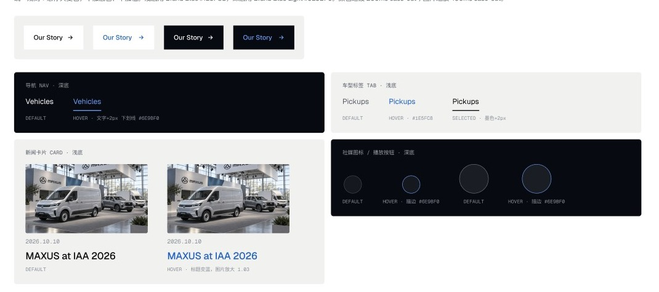
01 / INTERACTION
Hover：只变色，不加底、不加粗
文字链接
文字与箭头变主题蓝；箭头右移 4px，提示“往前走”。200ms ease-out。
导航
文字变 #6E9BF0 + 2px 下划线（深底）。
车型标签
默认灰 → 悬停蓝 → 选中墨色 + 2px 下划线。三态清楚。
新闻卡片
标题变蓝，图片放大 1.03（400ms）。
社媒 / 播放按钮
细描边变蓝，底色不变。
依据：会议纪要“参考奔驰的按钮悬浮状态反馈”。Figma 中已建成可交互组件“MAXUS / 文字链接（含 Hover）”，演示模式可直接体验。
Notes:
悬停只改变颜色，不加底色、不加粗——反馈清楚但克制，不破坏版面。蓝色只在用户触碰时出现，对应品牌方案里“一抹亮蓝＝电动能量”。

Slide 12
02
逐屏解说
每一屏：看到什么 · 为什么这样 · 体现什么品牌
Notes:
接下来逐屏讲。每页左侧截图上的编号，对应右侧的解说。

Slide 13
02 / 01 ANNOUNCEMENT & NAVIGATION
公告栏与导航：第一眼读到口号，第二眼找到路
1
2
5
3
4
1
公告栏 · Body S 16
2
Logo · 横版组合
3
导航 · Geist Regular 18
第一行就是口号 Drive the Charge。两侧细箭头呼应新标识“向远方打开的路”与“向前冲锋”的动势；做细、做渐隐，不抢首屏。
按品牌规范，横版用于高度受限的位置。高 24px，与导航文字光学对齐。
常驻工具，比正文小字大一级，1920 / 1440 屏都第一眼可读；Regular 不加粗，压在视频上也安静。5 个一级入口居中，项间距 34px。
4
工具图标 · 20px 线性
5
1px 分隔线 · 白 12%
搜索 / 下载 / 账户。1.5px 线宽、圆头，与箭头图标同一套笔画。
导航透明叠在视频上，保持沉浸；只用一根极淡的线分层，不用实色底条。
Notes:
客户问“导航为什么是 18？”：导航是全站最常用的工具，原 16px 在 1920 大屏上显得小，18 更稳重也更好点；但我们没有加粗，因为它压在首屏视频上，太重会抢画面。参考了会议里提到的奔驰：字体简洁、层级克制。公告栏的箭头不是装饰，而是 Logo“向前、向上”的延伸。

Slide 14
02 / 01 HERO
首屏：一句主张，一个画面，三句身份
1
主标题 · Display L 72
全页唯一的 72。一行居中、压在下 1/3，把上方 2/3 留给车——车是主角，字是旁白。
2
EUROPEAN-BORN
直接取自品牌定位陈述“European-born commercial vehicle brand”。
5
3
一句话产品线 · Body M 20
“从轻客、皮卡到重卡，纯电/混动/柴油”——方案 Boilerplate 的浓缩。20px，两行居中。
4
HERITAGE SINCE 1896
欧洲血统是海外信任的捷径（品牌方案 ④）。
1
5
视频主视觉
2
3
4
动态画面传递“驭电先行”的速度感。当前车型为参考素材，正式版换 MAXUS 实拍。
Notes:
首屏只做三件事：一句主张（Maximize Your Business）、一个画面（行驶中的车）、三句身份（欧洲出身 / 全系产品 / 1896 传承）。信息栏用一根 1px 细线托住，像画册的图注。“为什么标题这么小？”——72 在 1920 屏一行已占约 57% 宽度；更大会与车抢视线。

Slide 15
02 / 02 GLOBAL · STAGE 1
全球 · 第一段：地球自转，“One brand”
1
标题压在地球上 · H1 56
标题与地球合成一个画面——“一个品牌，一个世界”，字面即画面。
2
点阵地球
2
陆地用细点阵：呼应新标识“线条细锐、数字化光束质感”。蓝绿只用于地球，作为数据可视化，不进入 UI。
1
3
3
方框定位标
与箭头图标同一笔画语言，克制、工程化。
4
LOCATING YOUR MARKET … · Mono 14
后台按 IP 识别国家，小字提示“正在找到你”。
4
Notes:
这一屏回应会议要求“突出 Glocal 与全球布局”。滚动开始前地球缓慢自转（约 20 秒一圈），给用户一个安静的进场。

Slide 16
02 / 02 GLOBAL · STAGE 2
全球 · 第二段：停在“你”的国家，看见本地
1
定位光环
地球转到用户所在国（示例：英国）停住，两圈细光环表示“你在这里”。
2
2
4 张本地实景
同一国家的真实用车场景：配送、木工、花店、接送。Global Brand, Local Action（9/24 会议）。
3
细引线 · 白 22%
每张照片都连回定位点：所有本地故事，属于同一个 MAXUS。
3
4
4
地点标注 · Mono 14
1
只标地点，不放正文，控制文字量。
Notes:
照片按国家由 CMS 配置，没有配置的国家显示所在大区的通用图。当前为 AI 示意图，上线前换实拍。动效：照片从定位点方向依次放大浮出（0.6→1，间隔 120ms），引线跟着画出。

Slide 17
02 / 02 GLOBAL · STAGE 3
全球 · 第三段：先讲故事，再给证据
1
数据 · Geist Light 96
1896 · 100+ · 1.2M+。与全页最大字同级——数据是证据，要被看清、被记住。Light 字重，大而不重。
2
1px 竖分隔 · 白 16%
不用磨砂底板：底板会切断地球，让画面变成两层。数字直接站在深色上。
3
地球下沉渐隐
4
地球下半部融入 Navy 底，数字自然浮出。
3
4
定位保留
提醒用户：这些数字，也包括你的国家。
1
2
Notes:
数字滚到位后只计数一次（1.4 秒，依次间隔 120ms），停在任何位置都显示正确终值。原稿数字用 D-DIN 粗体压在照片上，看不清也挡车；现在改为细的大号数字。

Slide 18
02 / 03 VEHICLES
车型：讲“家族”，不讲 SKU
1
巨幅 MAXUS 字标 · 浅灰
品牌在场但不喧哗；把八个车型收在一个名字下——ONE MAXUS。
1
2
选中态 · 墨色 + 2px 下划线
黑白表达选中，不用蓝色；悬停时变蓝。
2
3
八大家族等宽排列 · Nav 18
3
对应品牌方案的七大家族 + 改装车，一眼看到全谱系（重卡显性列出）。
4
4
车型小图
随标签切换，帮助快速识别车型轮廓。
5
5
车型名 H2 44 + 描述 Body M 20
一句用途，不放参数和配置表（9/29 会议：首页不放配置表）。
Notes:
会议结论：首页核心是拉高调性，车型链接“可有可无”，所以车型区只负责让用户知道“我们有这八个家族”。横幅左侧压暗已减轻，墙面质感透出来，车更清楚。

Slide 19
02 / 04 TECHNOLOGY
科技：三件事，各用一个画面讲
1
1
标题 · H1 56 两行左对齐
“Technology for the way you move.”——科技服务于“你的工作方式”，而不是参数。
2
三张等大视频卡
智能驾驶 / 动力方案 / 安全。会议要求“避免堆砌术语，场景化呈现”，一张卡只讲一件事。
2
3
磨砂播放按钮 · 72px
3
玻璃质感 + 白色细描边：高级但不“太 tech”。悬停描边变蓝。
4
卡片名 · H4 24
左下角对齐，与板块标题同一条左边线。
4
Notes:
这一版沿用客户已看过的第一版结构（三列视频入口），只在字体、按钮质感上精修，便于过稿。点击卡片打开详情（弹窗已设计）。

Slide 20
02 / 05–06 ENGINEERING CHAPTERS
电驱与越野：电影感大画面，文字只占左下一角
4
1
2
3
1
标题 · H1 56
2
正文 · Body M 20，宽 620
3
文字链接 + 箭头
4
画面压暗只在左下
与其他板块同一字号，全站一个声音。
三行以内说清“这项工程解决什么问题”。
首页不堆 CTA（客户要求），按钮弱化为文字；Medium 字重表示可点击。
渐变只覆盖左下 45%，保证文字可读，又不把整张画面压黑。文字距左 120、距底 140。
Notes:
电驱与越野是一组“工程能力”章节，用整屏画面讲。文字统一放在左下角同一位置，两屏读起来像画册的两页。按钮从白底黑字改为文字链接，是客户“首页不要太多跳转按钮”的要求。

Slide 21
02 / 07 NEWS & INSIGHTS
News & Insights：回到第一版结构，细节精修
1
标题 · H1 56，栏宽 400
1
左栏固定标题，右侧 2×2 内容，阅读路径清楚。
3
2
View all stories → · Button 16
2
原蓝色粗体改为墨色文字链接，与全站一致。
3
分类标签 · 烟熏磨砂 + Mono 大写
Brand News / Country News / Brand Information——正是会议定的三类内容。
4
5
4
日期 · Data Mono 14 灰
工程标注式的日期，不抢标题。
5
文章标题 · H4 24
图片下方短标题；悬停变蓝，图片放大 1.03。
Notes:
会议纪要：取消独立 Blog，合并为 News and Insights，分为全球品牌新闻、国家新闻、产品洞察三类。卡片图圆角 4，与按钮同一圆角；页边距按规范统一为 120 / 140。

Slide 22
02 / 08 SUBSCRIBE
订阅：全页唯一的实心按钮
1
Keep up with · H2 44
一句邀请，语气平和。
1
2
MAXUS 字标
2
整页最大的品牌露出放在结尾，形成记忆收束。
3
白色输入框 · 64px 高
在任何背景图上都看得清、点得到（设计师与客户已确认白底更好）。
4
黑底 Subscribe →
首页其他按钮都已弱化为文字链接，这里是唯一真正的转化动作，所以用最高对比。
3
4
5
同意条款 · 14
5
合规必需，最小可读字号。
Notes:
订阅是首页唯一保留实心样式的按钮：其他入口都是“了解更多”，只有这里是用户主动留下联系方式的转化动作。背景图为 AI 示意，上线前换实拍。

Slide 23
02 / 09 FOOTER
页脚：干净的工具区
1
Logo · 横版白色
1
2
深色底使用反白横版组合，符合品牌规范。
2
Newsletter · 下划线输入
3
页脚只是“顺手订阅”，用轻量的下划线样式，不与上方订阅区重复抢眼。
4
3
四栏标签 · Mono 大写 + 链接 18
页脚仅作直达链接（9/29 会议），分 About / Support / Contact / Follow 四组。
5
4
社媒 · 44px 细描边圆
统一线性图标；悬停描边变蓝。
5
Choose Your Market
通往各国站点——全球站导流到国家站的出口。
Notes:
页脚回归常规：好找、松散、清楚，不做花样。“Choose Your Market”是全球站的重要出口：全球站负责形象，国家站负责价格与配置（9/29 会议）。

Slide 24
03 / MOTION
全球板块的滚动脚本：一段话讲完“Global → Local”
→
→
01 地球自转
02 停在用户所在国
03 数据出现
进入板块：地球约 20 秒一圈缓慢自转；后台按 IP 识别国家。
滚动 0–40%：地球减速转到用户所在国（1.2s），光环出现；4 张本地照片依次浮出（间隔 120ms），引线画出。
滚动 60–80%：照片淡出，地球上移下沉；数字滚到位后计数一次（1.4s），随后进入车型屏。
已有可在浏览器直接运行的 HTML 原型（maxus-global-local.html），开发可直接参考；动画跟随滚动，可倒放。IP 识别失败时默认展示 Europe / United Kingdom。
Notes:
演示时直接打开 HTML 原型滚动给客户看。三段节奏：安静进场 → 找到“你” → 用数据收尾。数字只计数一次，避免停在中间值。

Slide 25
03 / Q & A
客户可能会问
Q
标题为什么不加粗？
Q
导航为什么是 18？
Michroma 只有 Regular；宽体字视觉重量已足；新标识方向是“线条细锐”。
最常用的工具，大屏上 16 偏小；18 清楚又不抢视频，所以不加粗。
Q
正文为什么统一 20？
Q
为什么不用我们的蓝色？
1920 屏、60–70cm 观看距离下最舒适；150% 行高给足呼吸。
方案定黑白为核心、蓝为“一抹”；蓝色只在 Hover 时亮起，代表电动能量。
Q
为什么按钮这么少、只是文字？
Q
数字为什么这么大？
首页负责品牌形象，不堆 CTA；只有订阅保留实心按钮。
数据是信任证据；Light 字重让它大而不重。
Q
会不会像 Rivian / 别家？
Q
图片和视频能直接用吗？
借鉴的是高端品牌的克制方法；字体、口号、地球、1896 叙事都是 MAXUS 独有。
部分为 AI 示意图，首屏视频车型也需替换为 MAXUS 实拍。
Notes:
如果客户坚持使用蓝色：可以只用在一处关键动作上（例如订阅按钮的悬停），不建议做成大面积按钮或底色。

Slide 26
03 / NEXT STEPS
上线前需要贵司确认的事项
01
首屏视频
当前车型为参考素材，需提供 MAXUS 实拍视频。
02
本地实景照片
按国家提供 3–4 张真实用车场景，由 CMS 按 IP 配置。
03
国家站名单
地球定位与 Choose Your Market 需要实际国家站列表。
04
数据口径
1.2M+ 客户数请确认出处；1896 / 100+ 依据品牌方案。
05
移动端
确认桌面版后，按同一套规范输出移动端（字号已预留 Mobile 样式）。
Notes:
结尾把需要客户提供的素材和确认项列清楚，推动进入下一阶段。

Slide 27
Drive the Charge
驭电先行
Notes:
谢谢。

